Slide 1

Elite Employment Pursuit
Created By: Szita Benedek, Szkurkay Márk
Notes:
Szkurkay: Köszöntjük önöket! Én Szkurkay Márk vagyok 19 éves és a Pestszentlőrinci technikumban tanulok.
Szita: Én pedig Szita Benedek vagyok, 19 éves szintúgy és én is a Pestszentlőrinci technikumban tanulok.
Szkurkay: A mai napon szeretnénk önöknek bemutatni a projektünket, az Elite Employment Pursuit-ot.

Slide 2

Where’s from the idea?
Problem:
Not many option to choose from
Not so simple sites
Solution:
Elite Employment Pursuit aka EEP
Simple program
Easy to use
Easy to search, find, and add a job
Notes:
Szkurkay: Onnan jött az ötlet hogy év elején elkezdtünk gondolkodni arról, hogy mi lehet a tökéletes projekt számunkra és a körülöttünk lévő emberek számára ami segítheti az ő életüket. Próbáltunk olyat kitalálni amire mindenkinek szüksége van. Az egyik probléma amit találtunk az volt, hogy nem volt túl sok választási lehetőség a másik pedig, hogy nem volt könnyen kezelhető és átlátható az amit találtunk.
Szita: Így született meg az EEP azaz az Elite Employment Pursuit. Egy egyszerűen kezelhető program ami letisztult, minden korosztály számára könnyen kezelhető és pofon egyszerű használni is. Könnyű rajta a munkák között keresni, könnyű felrakni új munkát és a meglévők között találni számunkra megfelelőt.

Slide 3
Functions
Registration
Login
Profile menu
Search Job
Add job
Delete job
Contact
Notes:
Szita: Több funkció is megtalálható az oldalon. Ezek közül az egyik legfontosabb a Regisztráció és a belépés. Ezek a funkciók nélkül a program lényegét nem tudjuk elérni. Bejelentkezés után lehetőségünk nyílik módosítani a profilunkat amivel bejelentkeztünk.
Szkurkay: A hirdetések fül alatt tudunk keresni az adott szakmák, azokon belül a meglévő munkák között, tudunk hozzá adni új munkát illetve törölni az általunk megadottak között. A munkaadó elérhetősége is elég fontos, mivel itt tudjuk felvenni a kapcsolatot az adott illetővel aki a munkát kínálja.

Slide 4
The Program
Backend - PHP
Frontend – Bootstrap, Javascript
Database - MySQL
Notes:
Szkurkay: Három fontosabb részre tudjuk bontani a programunkat. Létezik a Backend, a Frontend és az Adatbázis is. Ezeket részletezve elmondjuk a következő diákban.

Slide 5
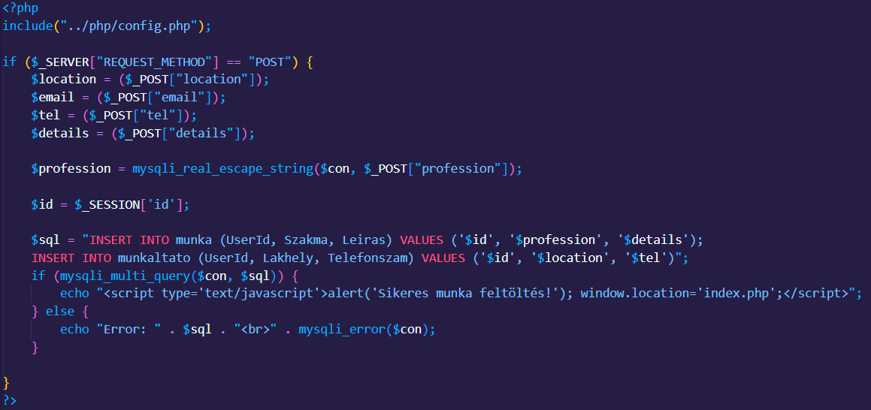
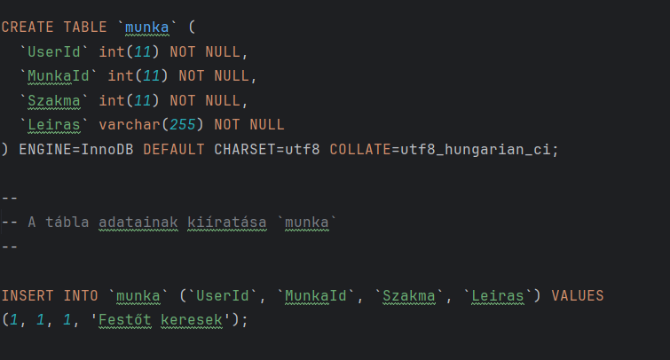
Backend
PHP
Tables
Backend-Frontend matches
Notes:
Szita: Táblákat hoztunk létre az adatbázisban amibe minta adatokat töltöttünk fel. PHP segítségével hoztuk létre a Backend és a Frontend közti kapcsolatot.

Slide 6
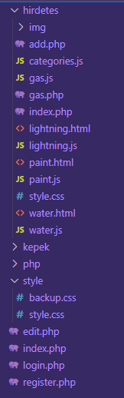
Frontend
Boostrtrap
Javascript
Notes:
Szkurkay: A frontendhez Bootstrap componenst és javascriptet használtunk. Keretrendszert nem használtunk, mert úgy gondoltuk hogy számunkra könnyebb lesz így. Visual Studio Code-ban illetve WebStorm-ban dolgoztunk.

Slide 7
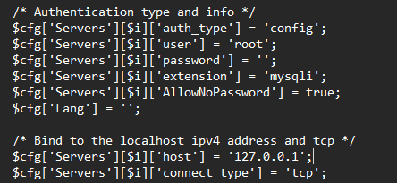
User environment
Visual Studio Code
WebStorm
DataGrip
PhpStorm
XAMPP (local)
PHP
MySQL
PHP MyAdmin
Remote Server (iskola)
PHP MyAdmin
Notes:
Szita: Több alkalmazást is igyekeztünk használni és ez által még jobban megismerni azok működését. Többek között használtuk a Visual Studio Code-ot, a WebStorm-ot, igyekeztünk DataGrip-et illetve XAMPP-ot használni az adatbázis létrehozásához valamint ismerkedtünk a PhpStorm-al is. Használtuk a helyi hálózatot a XAMPP-nál illetve távoli szerver-t is amit az iskola biztosított.

Slide 8

Database
MySQL
6 tables
Loading data:
examples,
categories,
jobs
Notes:
Szkurkay: Az adatbázist MySQL-ben készítettünk a XAMPP alkalmazásban. Próbáltuk használni DataGrip-et, de a XAMPP-ot könnyebben tudtuk kezelni. Az adatbázisban 6 tábla található, ezek pedig felvannak töltve példa adatokkal, ami elsőként manuálisan beírt adatokat, majd a későbbiekben a már kész oldalról történt feltöltéseket tartalmazza.

Slide 9
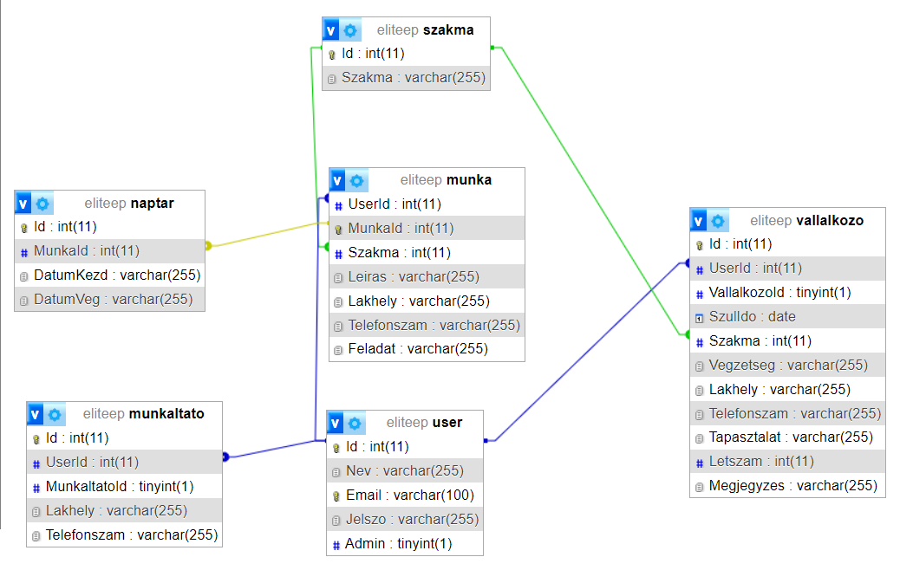
Notes:
Szita: Itt található az adatbázis, Az egyik legfontosabb a USER tábla ami csatlakozik a VALLALKOZO, MUNKALTATO és a MUNKA táblával. Aki a munkát feltölteni kívánja annak az adatai, a munkáltató táblában történtek elmentésre. Fontos, hogy jó emailt adjunk meg a munka feltöltésénél mivel ahhoz az emailhez csatolja hozzá az adott munkát, annak az embernek az elérhetőségei fognak megjelenni azok számára, aki érdeklődik a munka iránt.

Slide 10
Responsivity
Optimized for mobile
Can use anywhere and anytime
Képe telefonos nézetről
Notes:
Szkurkay: Weboldalunkat igyekeztünk 100%-ban reszponzívra megcsinálni azért, hogy minden felületen ellehessen érni. Sikerül elérni laptopon, asztali gépen, tableten és telefonon is. Ennek köszönhetően nincsen a program használata asztali géphez vagy laptophoz kötve. Bármikor és bárhonnan nyugodtan tudunk feltölteni új munkákat és a már meglévőek között keresni.

Slide 11
Tests
All
Rackhost
Backend
Adding data
Delete data
Edit data
Frontend
Live database,
Display,
Main fuctions
Képek
Notes:
Szita: Több tesztet is csináltunk. Letudtuk ellenőrizni egyben a már kész programot egy webtárhely segítségével, de erre majd a későbbiekben kitérünk. Letudtuk ellenőrizni a Backend-et úgy hogy tudunk adatoka hozzáadni, eltávolítani és módosítani.
Szkurkay: Frontend-et is tudtuk ellenőrizni az élő adatbázissal a hirdetés feladásánál és a profil szerkesztésénél, megtudtuk jeleníteni ami benne volt az adatbázisban illetve a főbb funkciók és működnek az oldalon mint például a hirdetés részleg teljes egésze és a profil szerkesztése rész.

Slide 12


Teamwork
Github
Discord
Full stack seperation
Divided by tasks
Notes:
Szita: A csapatmunkát leginkább iskolában végeztük, viszont szükség volt arra is hogy otthoni körülmények között menjen a munkavégzés, ezért a Github-ot használtuk feladat rendszerezésre és így valósítottuk meg a verziókövetést is. Kommunikálni és képernyő megosztásra a Discord alkalmazását használtuk azért hogy együtt tudjunk programozni.
Szkurkay: Mivel ketten voltunk úgy gondoltuk, hogy jobb ötlet az hogyha Full stack-ben osztjuk meg a munkát és így mind a ketten megtudjuk tanulni a legfontosabbakat. Igyekeztünk feladatokra szétosztani a munkát, így mindenki tudott abból a részből kivenni egy kicsit.

Slide 13
Teamwork - Backend
Szita Benedek
Information collecting, PHP
Szkurkay Márk
Creating tables, filling datas, adding examples
Notes:
Szita: A Backend-nél az én főbb feladataim az információ gyűjtés és a PHP-nak a megcsinálása volt.
Szkurkay: Az én feladataim közé tartozott a táblák megcsinálása, azokba feltölteni az adatokat, illetve példa információkkal azokat kitölteni.

Slide 14
Teamwork - Frontend
Szita Benedek
Component:
Szkurkay Márk
Component:
Register
Login
Profile
Images
MainPage
JobPage:
Search
Categories
Add Jobs
Jobs
Delete Jobs
Back to previous page
Notes:
Szita: Komponensekre osztottuk fel a feladatokat itt is akárcsak a Backend-nél. Az én feladatom volt a Fő oldal, a regisztráció, a belépés, a profil menü és a képek megcsinálása és formázása.
Szkurkay: Az én feladataim közé tartozott ebből a részből a Hirdetés szekció megcsinálása. Kidolgoztam a keresés részt, a kategória részt, a munka, munka hozzáadása és akár törlése részt is. Nem elfelejtve a vissza gomb működését is.

Slide 15

Publication
Rackhost
elite-employment.hu
Github
We stored our files there
Notes:
Szkurkay: A demó publikálásához előfizettünk egy webtárhelyre amihez Domain-t vettünk és felraktuk oda a weboldalt. A legújabb PHP verzióval és SSL-el biztosítottuk (https legyen). Ez annyit takar hogy az adott linken keresztül bárki eltudja érni a weboldalunkat és bárki nyugodtan tudja használni azt.
Szita: Minden fájlt ami a projektünkhöz tartozik a github-on tároljuk el és így bármikor letudjuk onnan tölteni vagy akár tudunk hozzá adni pluszban még.

Slide 16

The future
Mobile App
Advertises
Calendar
Notes:
Szita: Amikor az ötletelés részt csináltuk az elején, próbáltunk olyanra gondolni hogyha nagyon jól sikerülne az alkalmazás, akkor hogyan tudnánk még ezt tovább bővíteni és meg könnyebben segíteni az embereknek.
Szkurkay: Az egyik amire gondoltunk az az volt, hogy egy telefonos alkalmazást hozunk létre amivel még könnyebben tudnak az emberek keresni és adni munkát. Hirdetések feladásával könnyebbé tudnánk tenni a programunk népszerűségét, illetve egy naptár létrehozásával segíthetnénk az adott felhasználó számára az elvállalt munkáknak a nyomon követését.

Slide 17
Elite Employment Pursuit Demo
Notes:
Szita: Most pedig a projektünket szeretnénk bemutatni éles használatban is.

